Slide 1

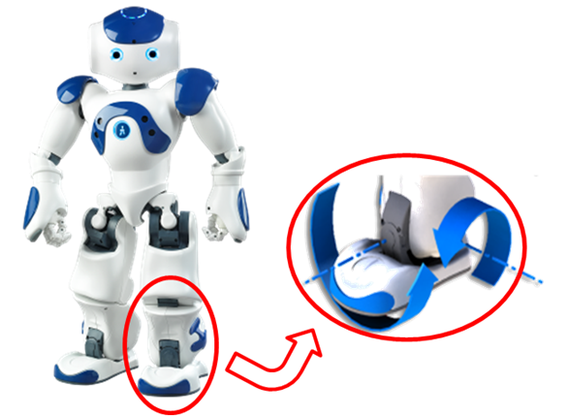
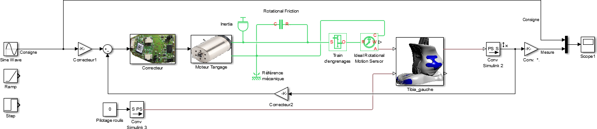
PTSI
Analyse, Modélisation et Expérimentation des Systèmes Asservis
Synthèse de TP – Découverte de la modélisation Multiphysique Cheville du robot NAO
Cycle 2
A
2
3
4
D
Influence de la valeur de l’entrée :
1
F
5
6
E
Synthèse 2 et 3 –Bilan
Influence du gain Kp
B
C
Commentaires | A – Entrées | B – | C –
 | D – | E – | F –
Différence modèle - réel
Synthèse 1
Détermination de l’erreur de trainage
Grandeur physique | 1 – | 2 – | 3 –
 | 4 – | 5 – | 6 –
Différences Modèle - réel
Synthèse 4 -Rampe
Position (°)
Position (°)
Détermination du facteur d’amplification (gain)
Détermination du déphasage
Temps (s)
Temps (s)
Échelon | 10 | 20 | 10 | 10 | 10
Kp | 400 | 400 | 400 | 1000 | 1500
Écart statique
Temps de réponse à 5%
Dépassement
Temps de montée
Synthèse 2 et 3 – Entrée échelon
Synthèse 5 – Entrée sinusoïdale

Slide 2


PTSI
Analyse, Modélisation et Expérimentation des Systèmes Asservis
Synthèse de TP – Découverte de la modélisation Multiphysique Cheville du robot NAO
Cycle 2
A
2
3
4
D
Influence de la valeur de l’entrée :
1
F
L’amplitude de l’échelon n’a pas d’influence sur les performances du systèmes… tant qu’on reste dans certaines limites d’utilisation…
5
6
E
Synthèse 2 et 3 –Bilan
Influence du gain Kp
B
C
Augmentation de Kp permet d’augmenter la précision.
En dessous d’un certain Kp tr5% diminue, au-delà d’un certain Kp tr5% augmente.
Commentaires | A – Signaux d’entrée | B – Pilotage du roulis | C – Capteur
 | D – Modéliser le frottement | E – Train d’engrenages | F – Afficheur
Différence modèle - réel
Globalement la cheville réelle est moins précise et moins rapide.
Synthèse 1
Détermination de l’erreur de trainage
Grandeur physique | 1 – Angle (°) | 2 – Tension (V) | 3 – Tension (V)
 | 4 – Couple (Nm) | 5 – Fréq rotat° (rad.s-1) | 6 – Angle °
Différences Modèle - réel
Synthèse 4 -Rampe
Position (°)
Position (°)
$$E_{0}=10°, Kp=1500$$
Détermination du facteur d’amplification (gain)
Détermination du déphasage
$$E_{0}=10°, Kp=400$$
Temps (s)
Temps (s)
Échelon | 10 | 20 | 10 | 10 | 10
Kp | 400 | 400 | 400 | 1000 | 1500
Écart statique | Modèle : 0,5° | 0,4° |  | 0,03° | 0,085°
 | Réel : 0,8° - 1° | 1,09° - 0,41° |  | 0,28 – 0,35 | 0/Instable
Temps de réponse à 5% | Mod.: 0,044 s | 0,055 s |  | 0,052 | 0,047
 | Réel : 0,075 à 0,09 | 0,09 à 0,12 |  | 0,175 à 0,225 | 0,28 s à 0,50s
Dépassement
Temps de montée
Synthèse 2 et 3 – Entrée échelon
Synthèse 5 – Entrée sinusoïdale

